Slide 1
Муниципальное бюджетное дошкольное образовательное учреждение «Детский сад компенсирующего вида №48 «Винни-Пух» города Набережные Челны Республики Татарстан
«Военные профессии»
Для детей 5-7 лет
Подготовили:
Ситдикова Р.А., воспитатель высшей категории
г. Набережные Челны

Slide 2
Цель: формирование элементарных представлений о военных профессиях у детей дошкольного возраста от 5 до 7 лет.
Задачи:
образовательные: закрепить знания у детей о разнообразии военных профессий; обобщить понятия о труде военного;
развивающие: развивать представления о престижности работы военного; формировать понятие, что работа военного нужна и ответственна;
воспитательные: воспитывать уважение и гордость к профессии военного.

Slide 3
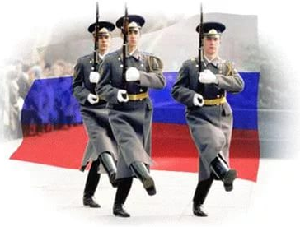
Наша армия родная
Бережет покой страны.
Чтоб росли мы, бед не зная,
Чтобы не было войны!

Slide 4
Виды вооружённых сил:
1. Наземные или сухопутные войска
Танкисты
Артиллиристы
Сапёры
Пограничники
Разведчики
Связисты или радисты
2. Военно-воздушные силы
Лётчики
Десатники
3. Военно-морской флот
- Моряки
- Подводники
4. Военные врачи
Загадки про военных

Slide 5
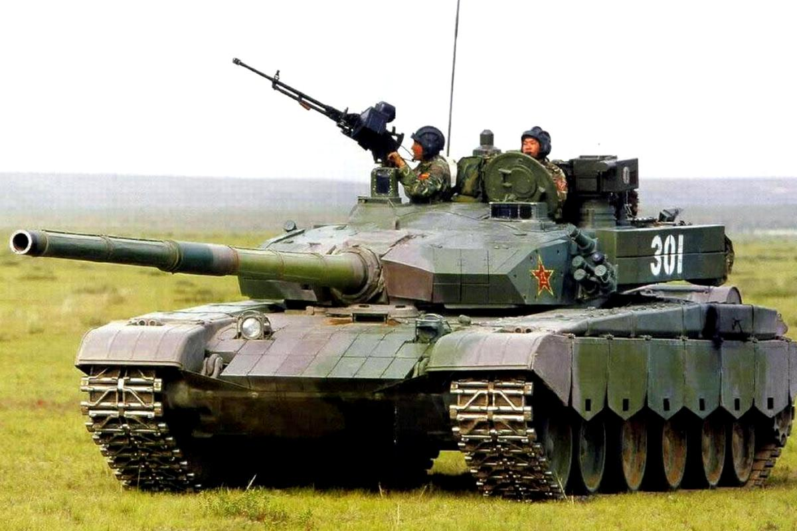
Танкисты Везде, как будто вездеход, На гусеницах танк пройдет Ствол орудийный впереди, Опасно, враг, не подходи! Танк прочной защищен броней И сможет встретить бой!
Танк-это самоходная машина на гусеничном ходу. Танк может проходить по любой местности ему не нужны дороги. Танки вооружены пушками и пулемётами. Внутри танка находится экипаж танкистов.

Slide 6
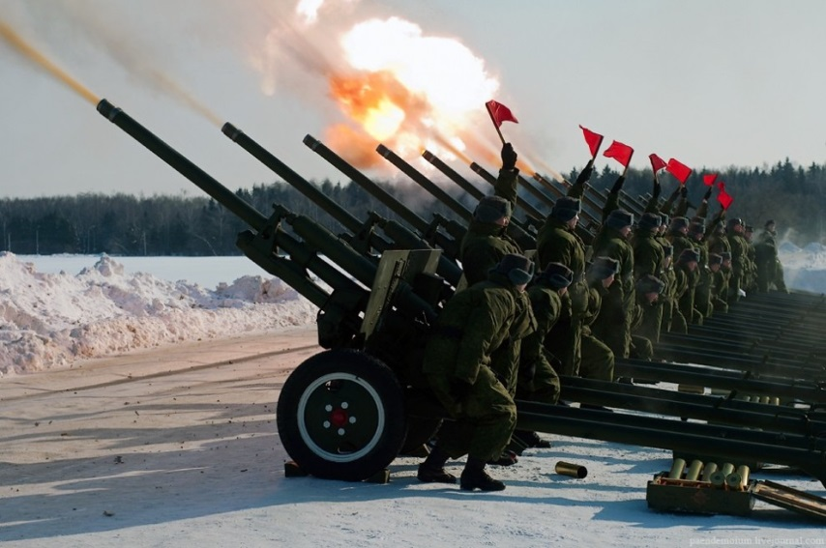
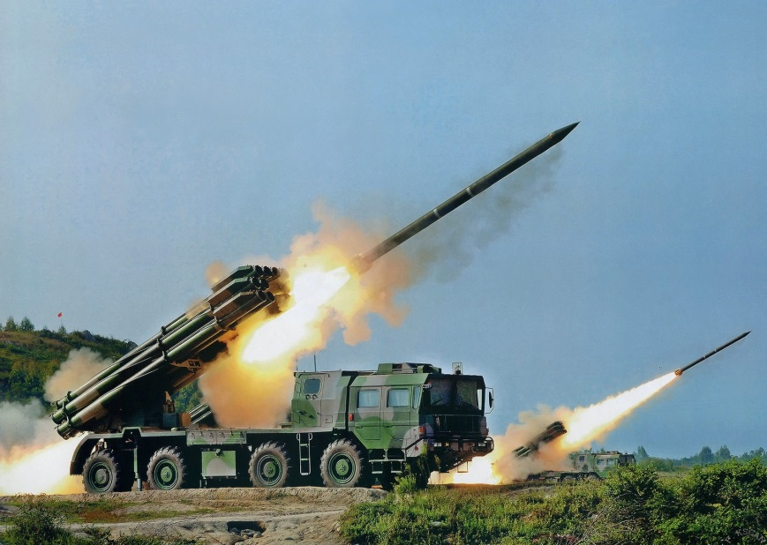
Артиллеристы
Да здравствуют артиллеристы,
Защитники наших земель!
Подносчики наших снарядов,
Наводчики, бьющие в цель!
Ракетные войска и артиллерия
Ракетные войска и артиллерия предназначены для огневого и ядерного поражения противника.
Имеют на вооружении ствольную и реактивную артиллерию.
Состоят из соединений частей и подразделений гаубичной, пушечной, реактивной, противотанковой артиллерии, миномётов.

Slide 7
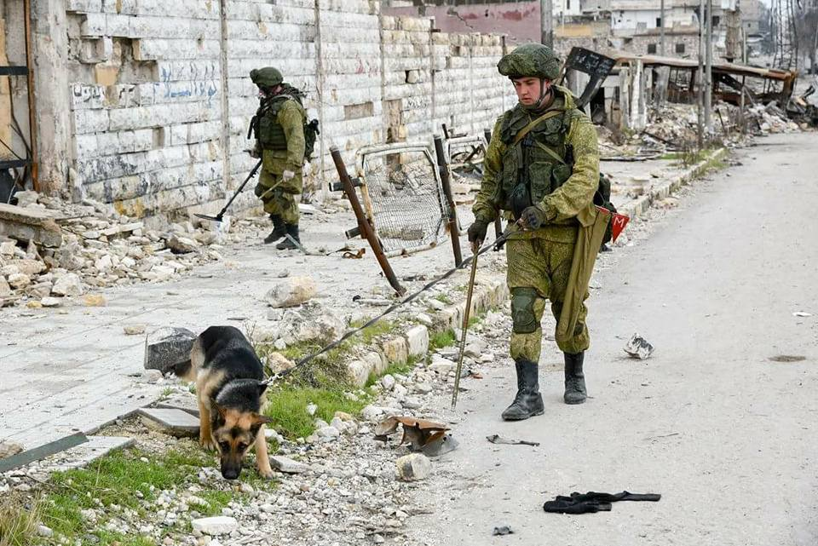
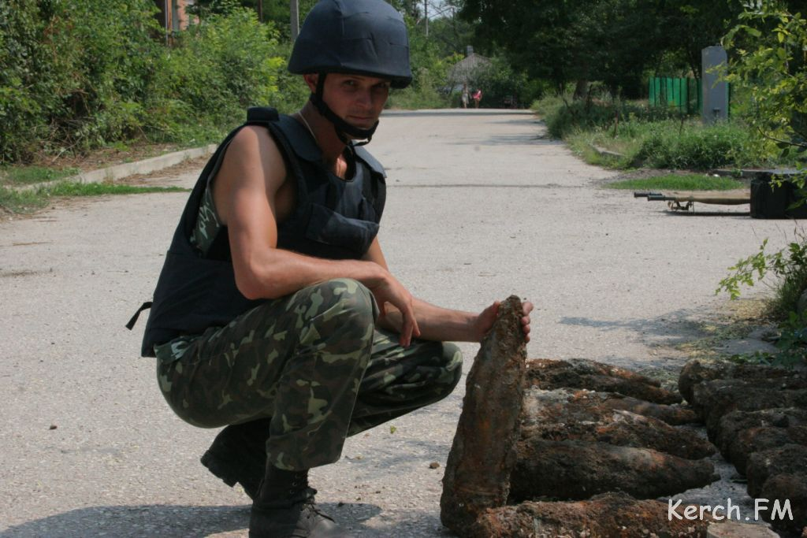
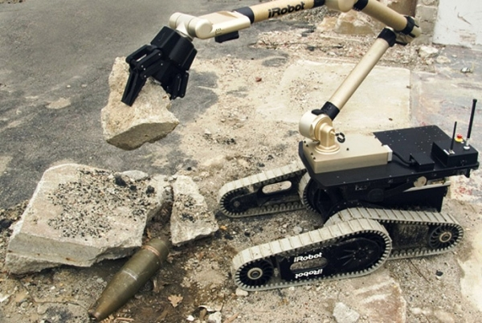
Саперы Давно закончилась война, Но след оставила она - Бывает, среди грядок Закопаны снаряды. И с техникой придет сапер, Чтоб обезвредить поле. Не будет взрывов с этих пор, Беды, и слез, и боли!

Slide 8
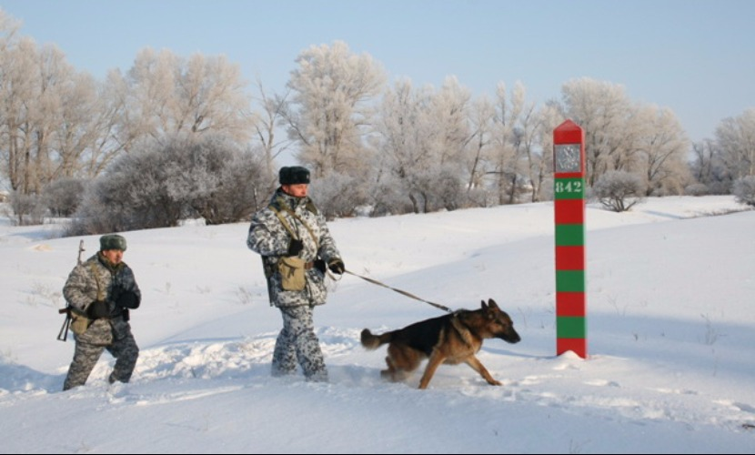
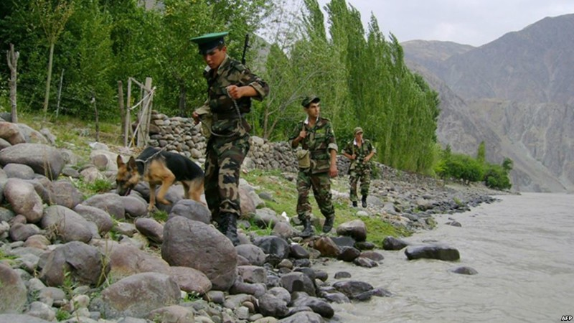
Пограничники
Застава, застава, страны бастион. Врага остановит надёжный заслон. И ночью и днём, на морозе и в град Здесь службу несёт пограничный отряд. Шагают солдаты, всё видят вокруг А с ними овчарка, их преданный друг. А если лазутчик в наш край проползёт, Овчарка его непременной найдёт.

Slide 9
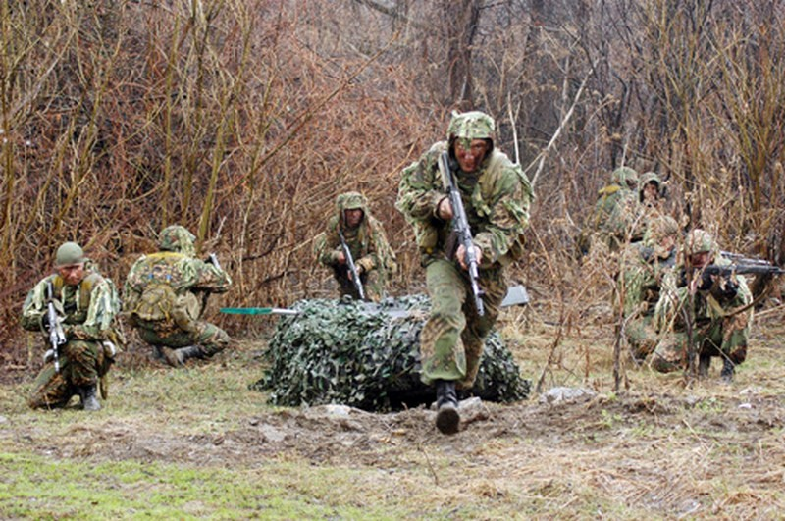
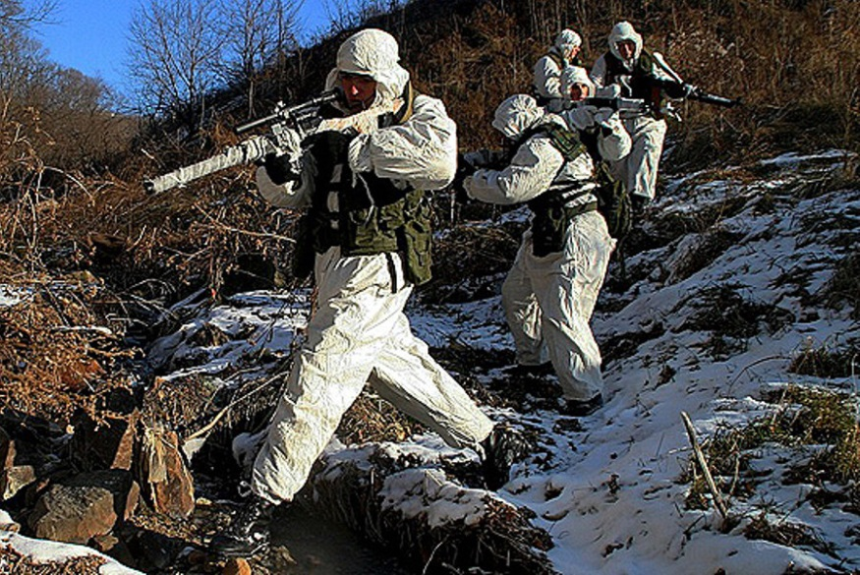
Разведчики
Разведка и война не могут друг без друга. Разведка опасна и нелегка,
Здесь смелость, и ум, и удача нужна.
Шифровки, явки и другая внешность,
Все это у разведчиков в крови,
Никто не сможет расколоть их прочной,
Такой невидимой другим брони!
Сложно даже себе представить
Работу сложней, чем разведчик.
Да и опасней, чего уж лукавить...

Slide 10
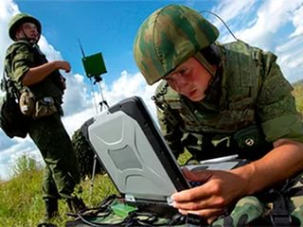
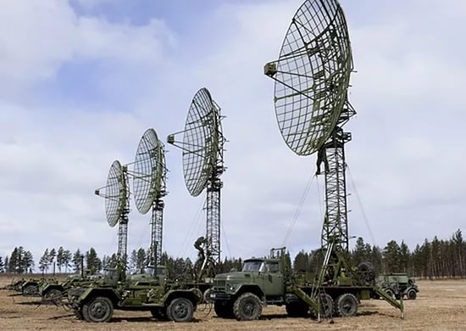
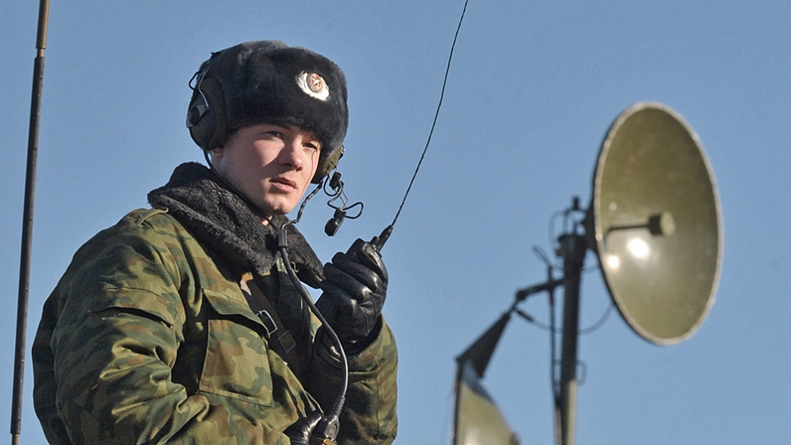
Связисты или радисты
У связиста бодрый вид
В трубку басом он кричит:
«Чайка! Чайка! –
Я – Орёл!
Связь к ракетчикам провёл!»
И по проводам сейчас
Командир отдаст приказ.

Slide 11
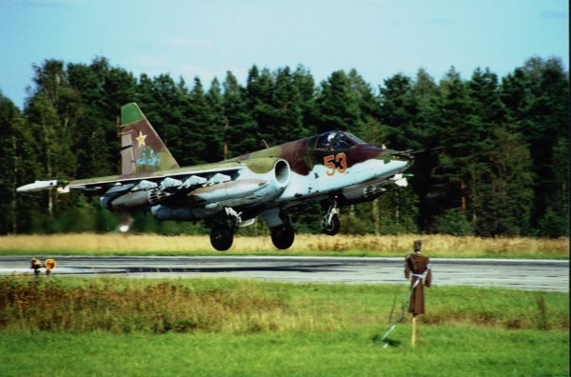
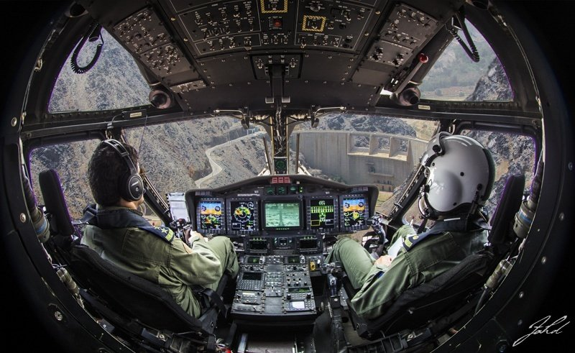
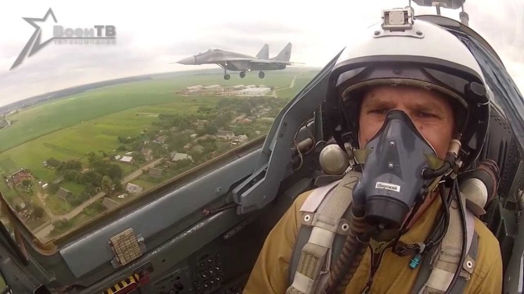
Лётчик Лётчик управляет самолётом, Может вертолётом управлять, Он стальную птицу может в небо По команде попросту поднять.
Самолётом управляет экипаж лётчиков. Это пилоты, которые управляют самолётом, штурман, который прокладывает курс самолёта в небе, радист, держащий связь с аэродромом, механик, отвечающий за исправность самолёта.

Slide 12
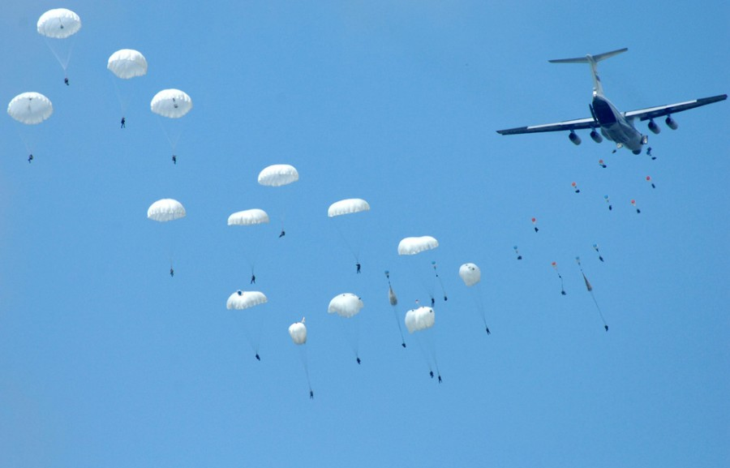
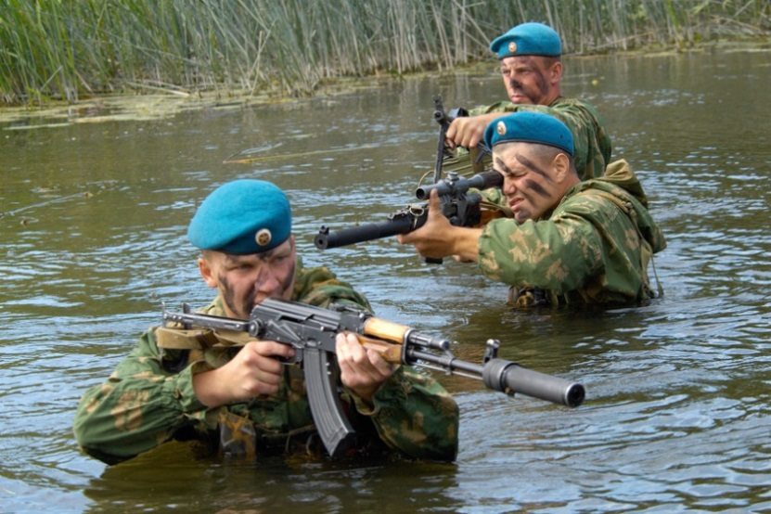
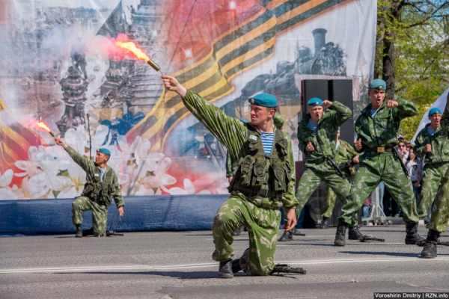
Десантники Десантники в минуты Спускаются с небес. Распутав парашюты, Прочешут темный лес, Овраги, горы и луга. Найдут опасного врага.

Slide 13
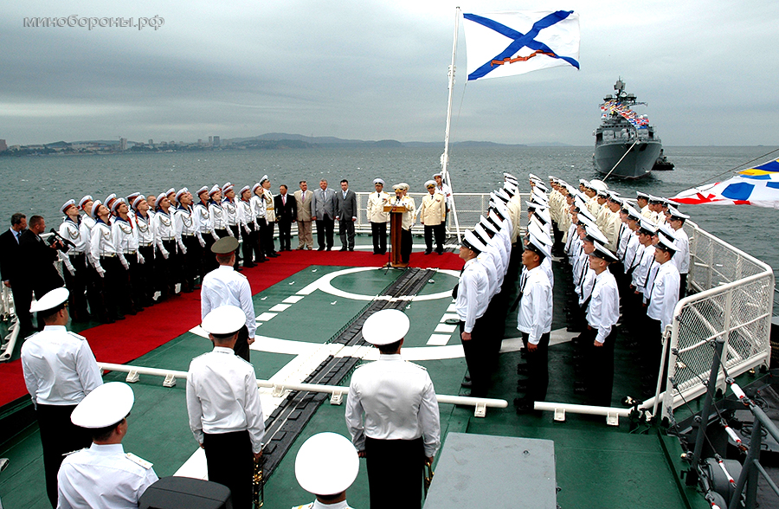
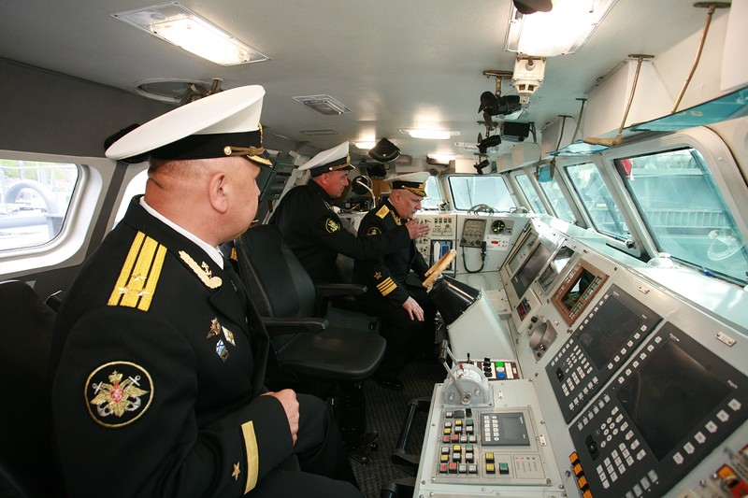
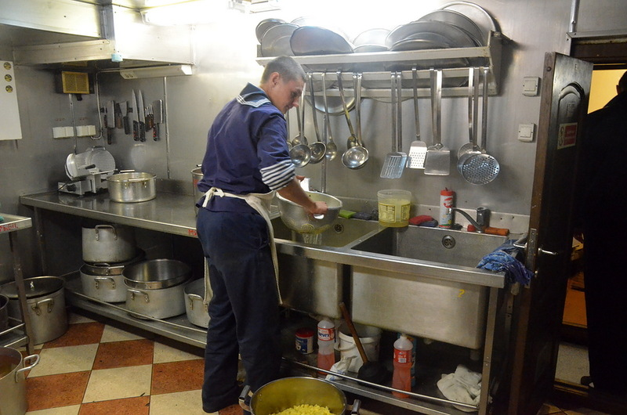
Моряки На мачте наш трехцветный флаг, На палубе стоит моряк. И знает, что моря страны, Границы океанов И днем, и ночью быть должны Под бдительной охраной!
На корабле есть капитан, боцман, радист, корабельный повар-кок.

Slide 14
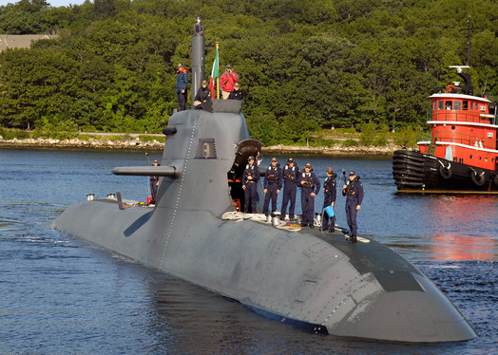
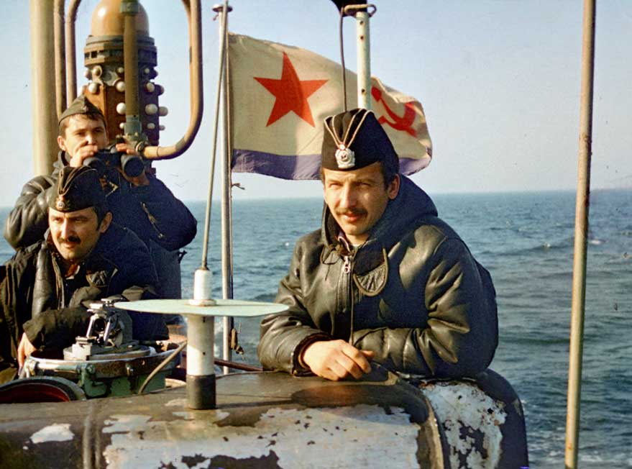
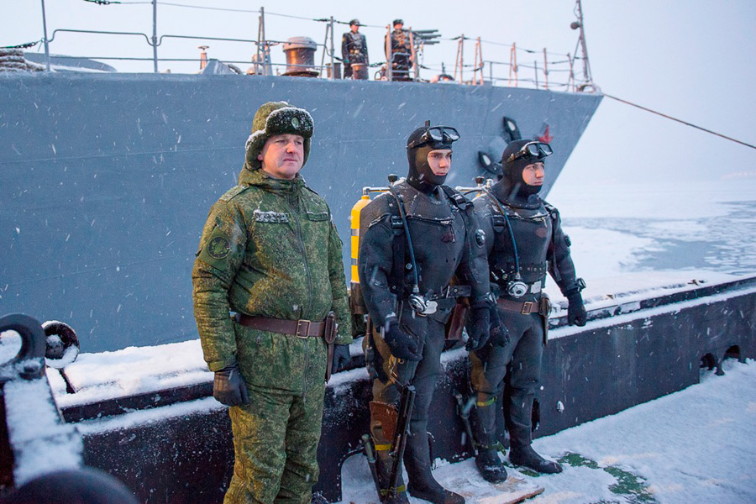
Подводники Вот дивная картина - Выходит из глубин Стальная субмарина, Как будто бы дельфин! Подводники в ней служат - Они и там, и тут Под водной гладью кружат, Границу берегут!

Slide 15
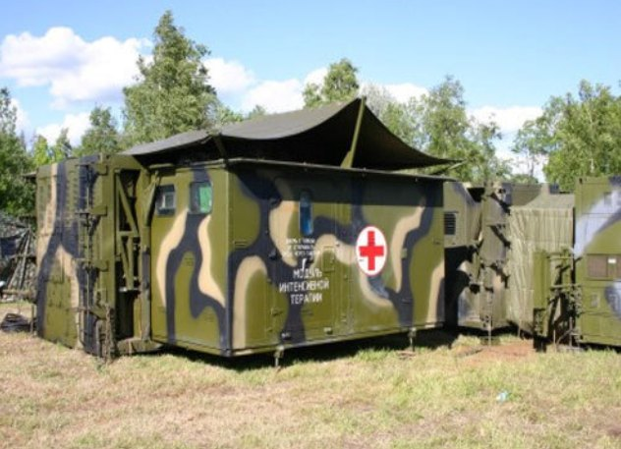
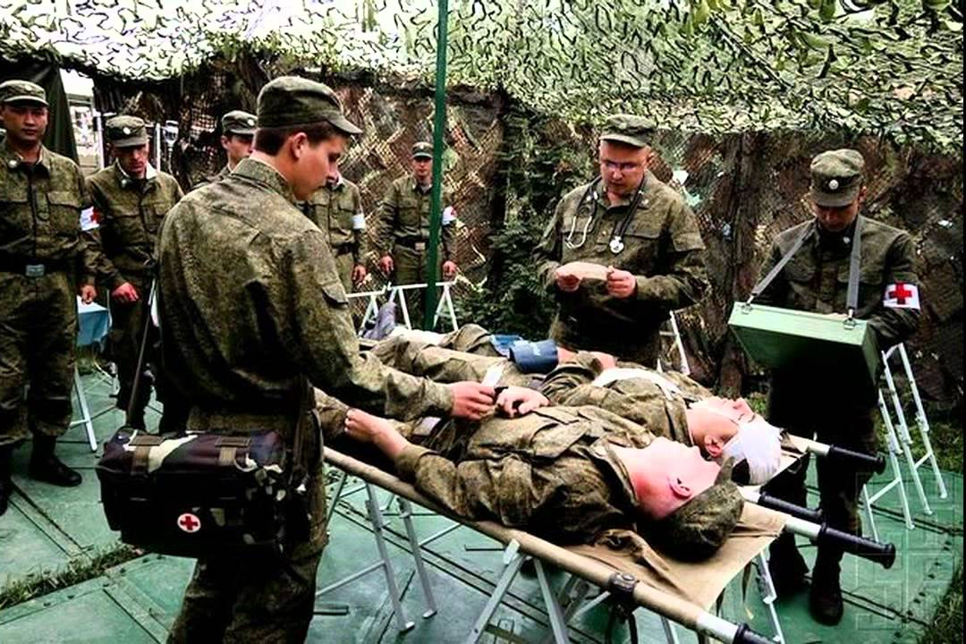
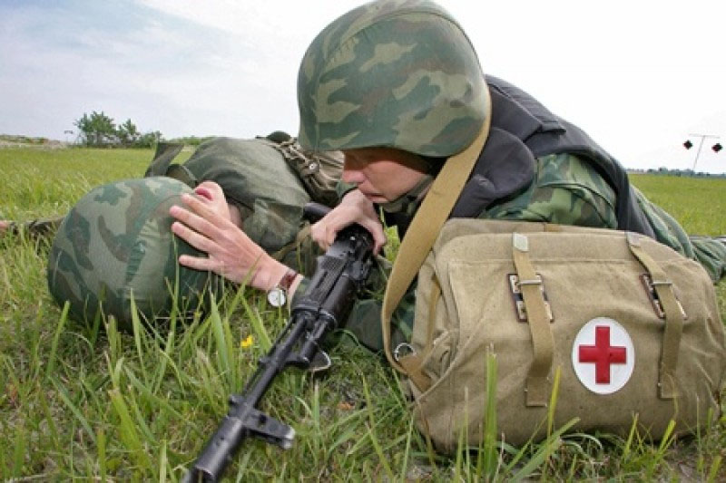
Военный врач Солдат у вражеских высот Был ранен утром рано. Отважный военврач спасет, Он перевяжет раны! Врач извлечет из ран солдата Два небольших осколка И скажет: "Унывать не надо! Живи, братишка, долго!"

Slide 16
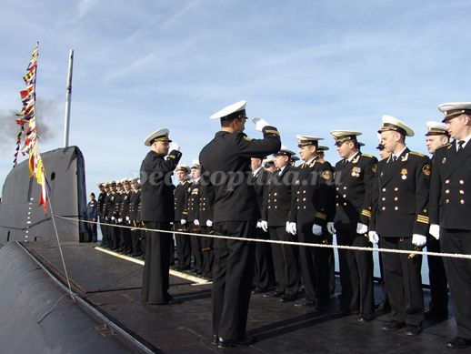
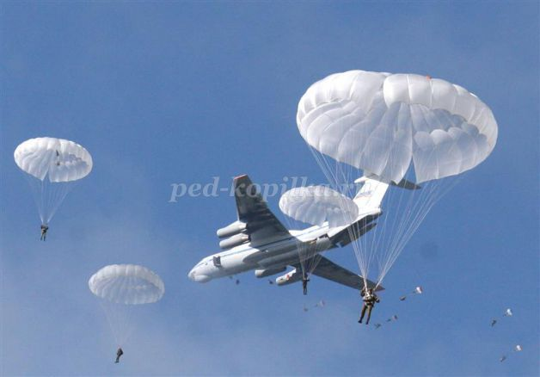
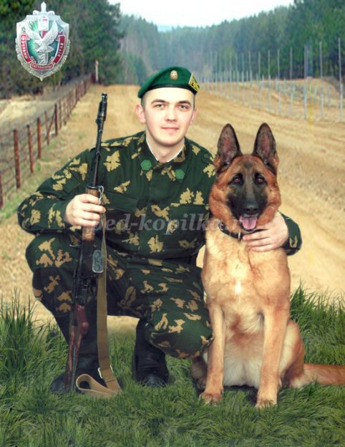
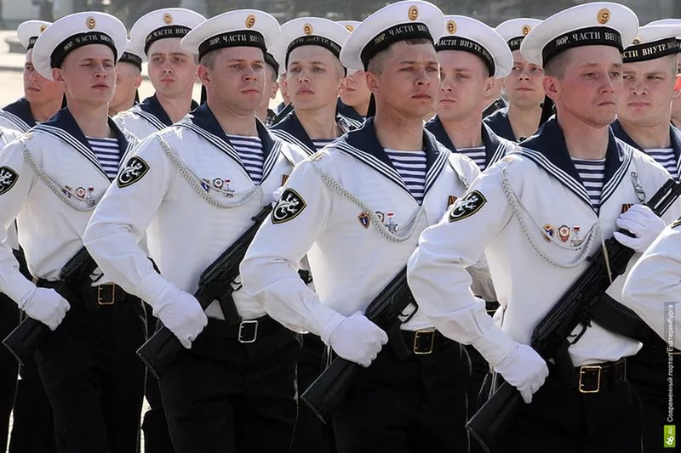
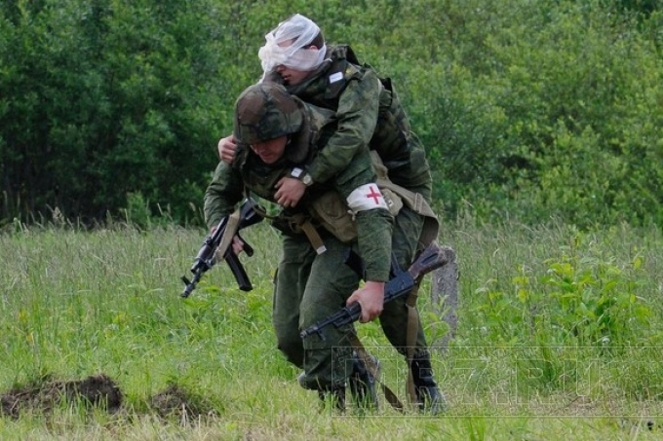
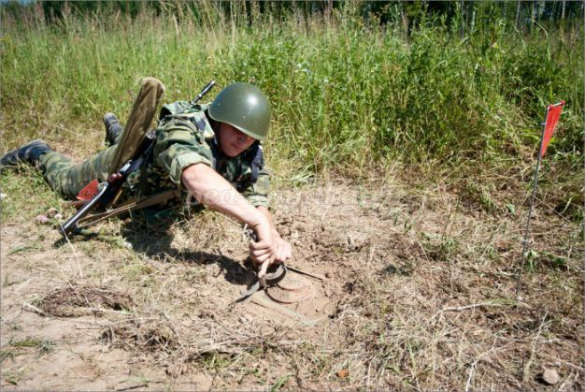
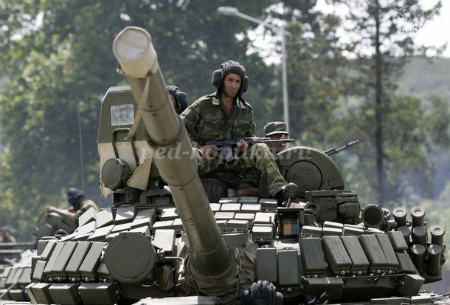
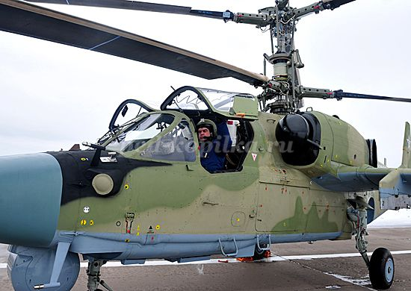
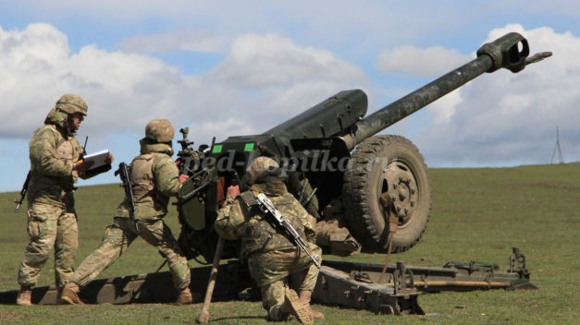
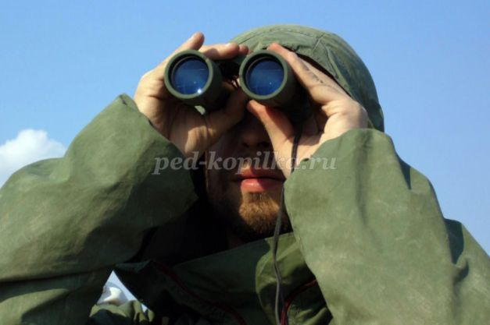
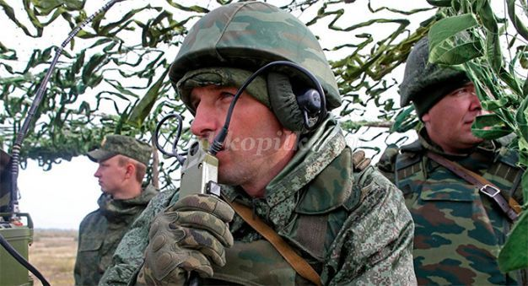
Загадки про военных
В бой — с целехонькою пушкой, Наилучшею подружкой. Нужен точный глазомер, Чтобы верный был прицел.
Пошел служить мой друг во флот, На корабле теперь плывет. И, хоть волна идет горой, На палубе стоит герой. На нем морская форма, Он не боится шторма.
В этой форме темно-синей Защищает он страну, И в огромной субмарине Опускается ко дну. Охраняя океан, Был в портах десятка стран.
Я на «тракторе» служу, Только так, я вам скажу: «Ведь прежде чем пахать мне пашню, Я разверну сначала башню».
Он поднимает в небеса
Свою стальную птицу.
Он видит горы и леса,
Воздушные границы.
Зачем летит он в вышину?
Чтоб защитить свою страну!
И на фронте, и в тылу День и ночь ведут борьбу: Жизни раненым спасают, В строй вернуться помогают.
Спешит по вызову отряд, Готовый разыскать снаряд И на пшеничном поле, И в транспорте, и в школе. Боец отряда очень смел - Три мины разрядить сумел.
Кто, ребята, на границе Нашу землю стережет, Чтоб работать и учиться Мог спокойно наш народ?
Уважения достоин Смелый и отважный воин: Трудно в тыл врага пробраться, Незамеченным остаться, Все запомнить, разузнать Утром в штабе рассказать.
Я служу сейчас на флоте, Слух хороший у меня. Есть такой же и в пехоте — Дружим с рацией не зря!
Крепкий прочный парашют За спиной его раскрылся, И за несколько минут Он на землю опустился. Он пройдет и лес, и брод, Но противника найдет.

Slide 17
Спасибо за внимание!
Использованы источники: http://images.yandex.ru
http://ped-kopilka.ru/blogs/olga-anatolevna-sorvanova/zagadki-o-voenyh-profesijah.html

